Slide 1
Родительская онлайн-встреча ««Волшебные узоры» (развитие познавательных интересов средствами рязанского декоративно-прикладного творчества)»
Воспитатели:
Шипитонова Т.С
Пивоварова И.В.

Slide 2
Актуальность проблемы:
Воспитание гражданина и патриота, знающего и любящего свою Родину, задача особенно актуальная сегодня, не может быть успешно решена без глубокого познания духовного богатства своего народа, освоения народной культуры. Процесс познания и усвоения должны начинаться, как можно раньше, как образно говорит наш народ: «с молоком матери» ребенок должен впитывать культуру своего народа.

Slide 3
Раннее развитие способностей к творчеству уже в дошкольном детстве – залог будущих успехов. Устойчивое сохранение у детей интереса к изобразительной деятельности обуславливает более быстрое и глубокое усвоение знаний, умений и навыков в области изобразительного искусства, содействует расширению общего умственного кругозора.
Важнейшие из них: потребность в общении, с помощью которой усваивается социальный опыт; потребность во внешних впечатлениях, в результате чего происходит развитие познавательных способностей, а также потребность в движении, приводящая к овладению целой системой разнообразных навыков и умений.

Slide 4
Давно известны дикоративно-прикладные искуства как гжель, хохлома, палех, городец… Но, ничем не уступая, стоит с ними в одном ряду еще совсем молодая роспись – касимовская. Этот новый вид декоративно-прикладного искусства возник в 70-е годы ХХ века старинные виды росписей.
На этапе дошкольного детства особое значение имеет развитие образных форм познания окружающего мира восприятия, образного мышления, воображения.
ПОЗНАВАТЕЛЬНЫЕ ПРОЦЕССЫ:
Ощущения;
Восприятие;
Воображение;
Память;
Внимание;
Мышление.

Slide 5
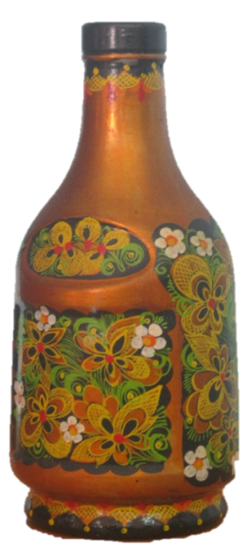
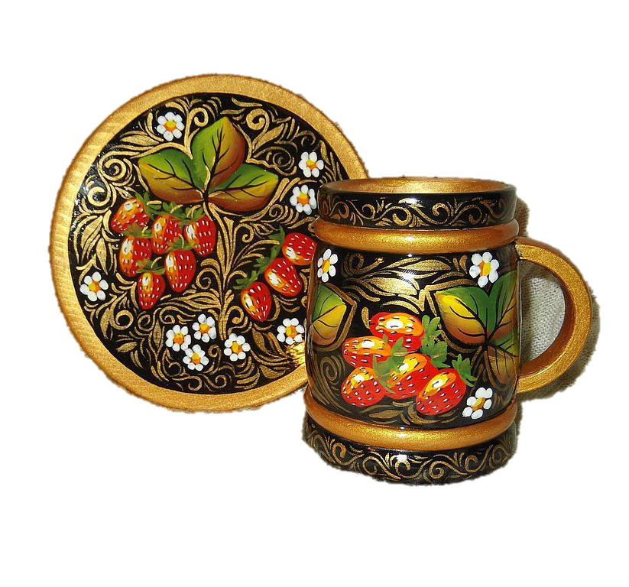
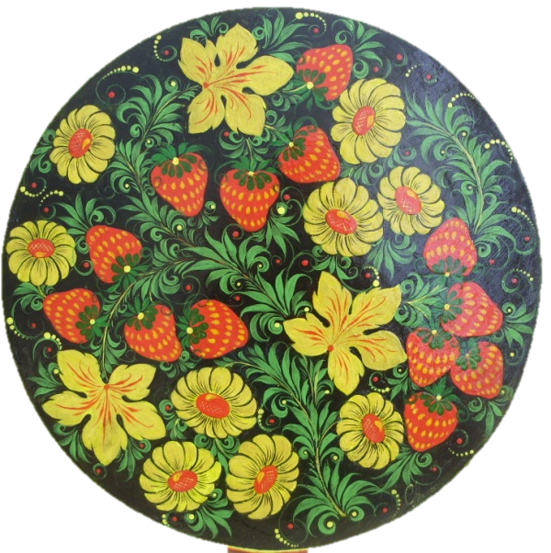
Многовековой опыт человечества показал важность приобщения детей к культуре своего народа, поскольку обращение к отеческому наследию воспитывает уважение, гордость за землю, на которой мы живем. Нашим детям необходимо знать и изучать культуру и традиции своих предков.
С давних времен Касимовская земля славилась своими народными умельцами, изготавливающими деревянную посуду. Правда, ее росписью занялись не так давно. Начало производству деревянной продукции с художественной росписью в Касимове было положено в 1974 году, когда при местном лесокомбинате открылся сувенирный цех.

Slide 6
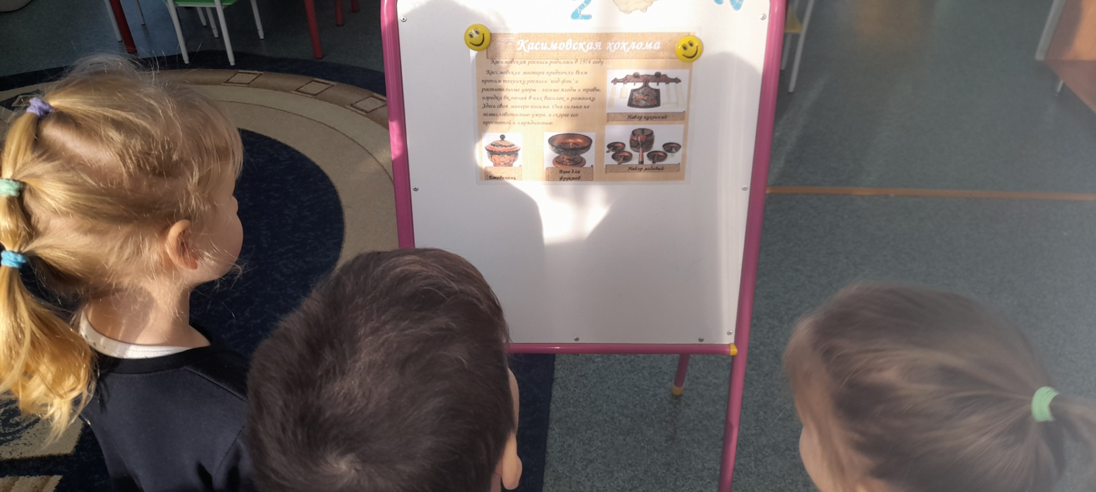
Ребята с удовольствием знакомились с касимовской росписью, рассматривали элементы, готовые изделия, рисовали элементы и украшали свою тарелочку мимозой к празднику «8 Марта».

Slide 7
Декоративно-прикладное искусство обогащает творческие стремления детей преобразовывать мир, развивает в детях нестандартность мышления, свободу, раскрепощенность, индивидуальность, умение всматриваться и наблюдать, а также видеть в реальных предметах декоративно-прикладного искусства новизну и элементы сказочности. В процессе создания предметов декоративно-прикладного искусства у детей закрепляются знания эталонов формы и цвета, формируются четкие и достаточно полные представления о предметах декоративно-прикладного искусства в жизни.

Slide 8
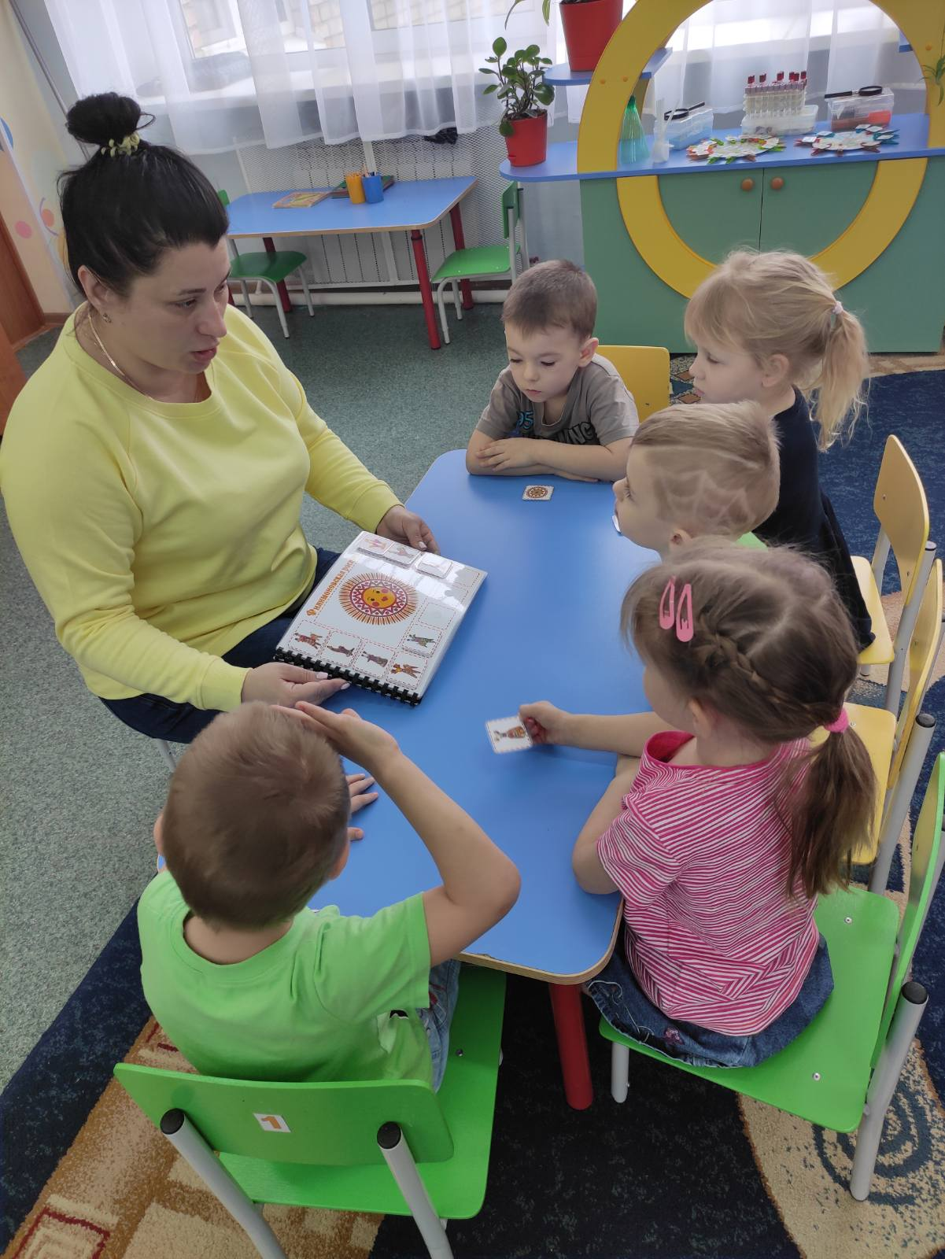
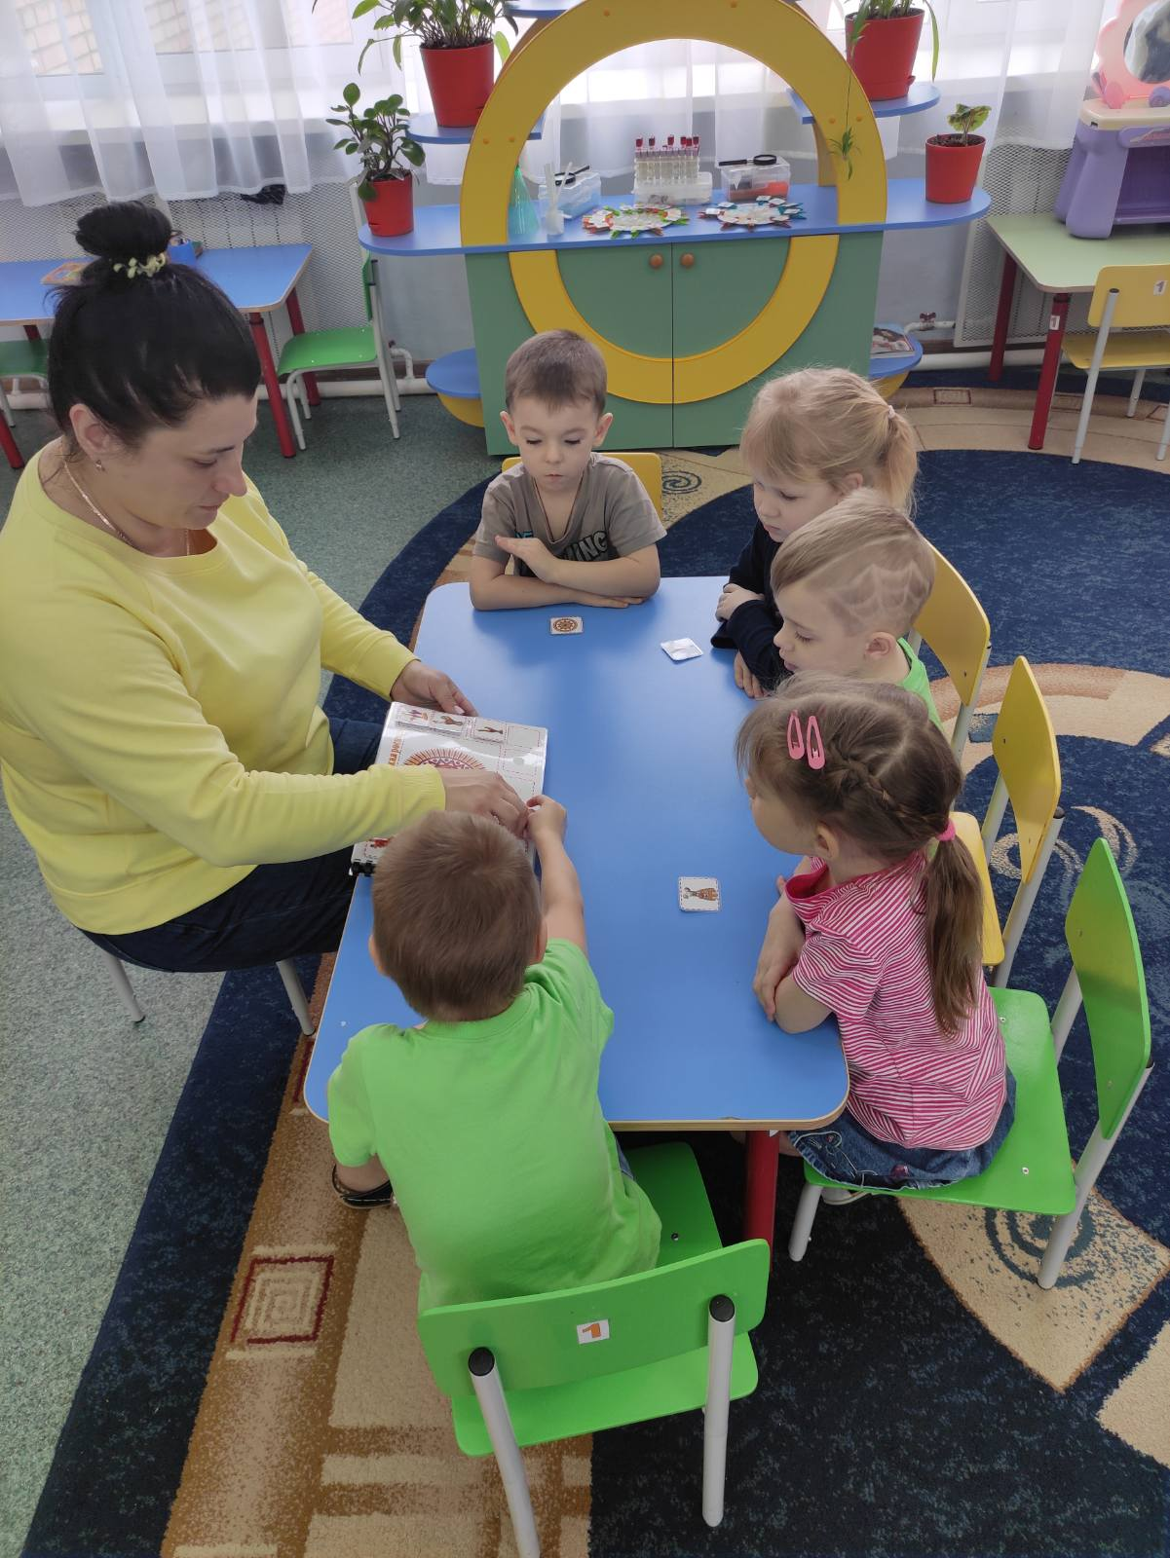

Slide 9
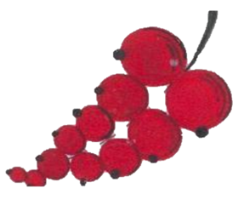
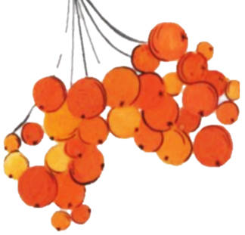
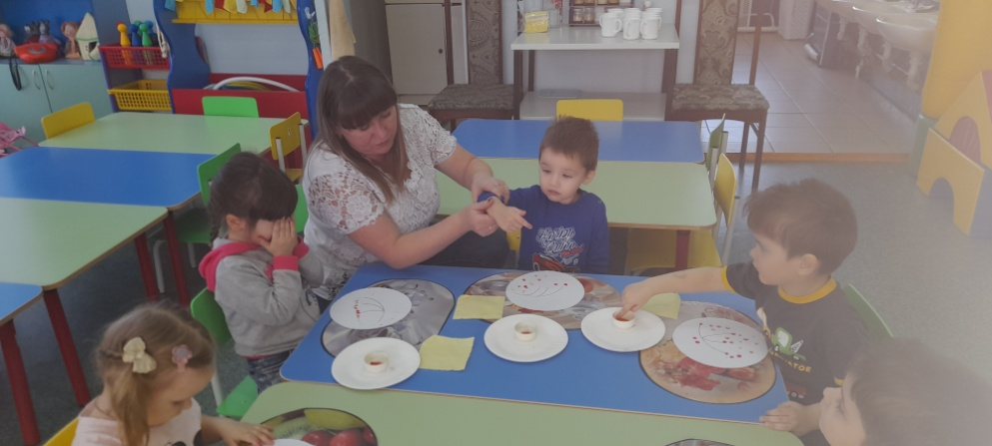
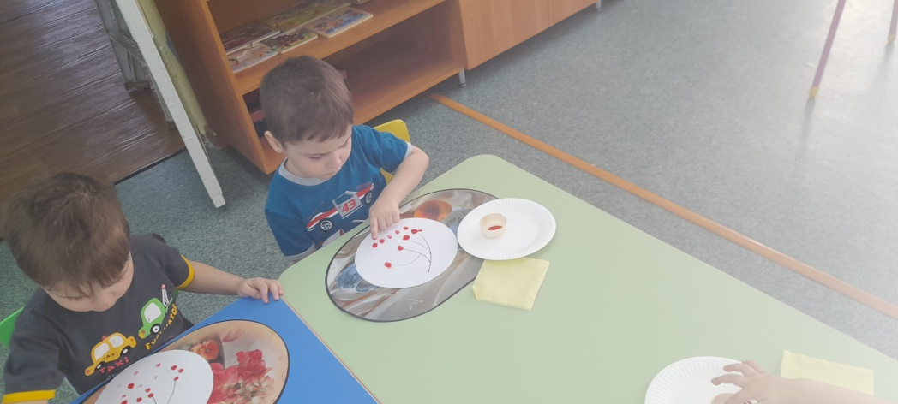
У касимовцев своя манера письма. Она сильна незамысловатостью узора, а скорее его простотой и нарядностью. Элементы касимовской росписи.
Красная смородина
Красная смородина
Черника
Еживика

Slide 10
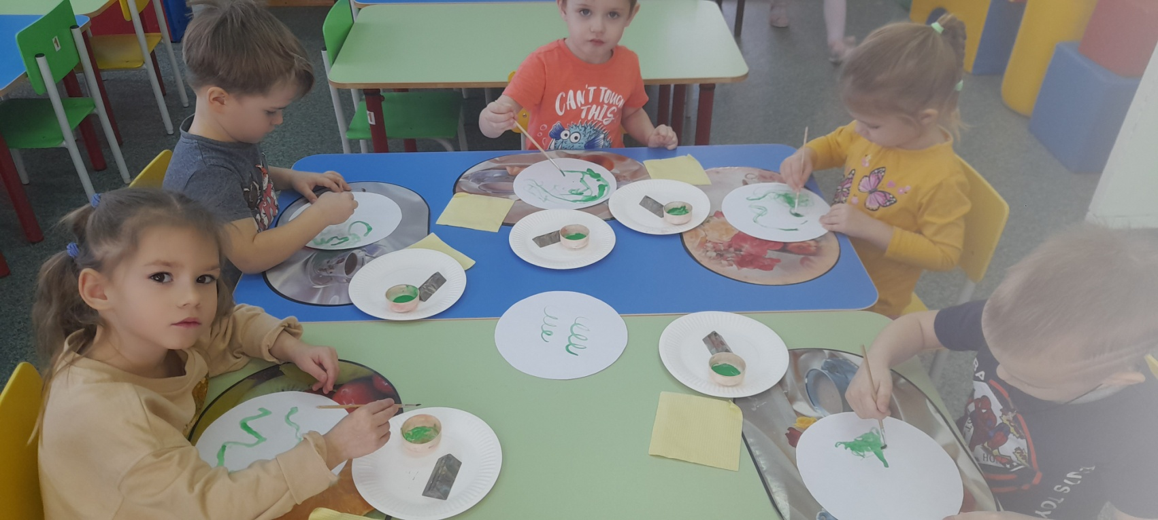
Овладение карандашом и кистью удается не сразу. Вначале движения руки с кистью неумелы, но постепенно движения становятся увереннее. Вот тут-то и важен выбор темы для рисования.
Нетрадиционный подход к выполнению изображения в декоративно-прикладном искусстве дал большой толчок развитию детского интеллекта, подтолкнул творческую активность детей, научил их нестандартно мыслить.

Slide 11
Эффективность этой работы становится выше при участии и помощи родителей. Они заинтересованы в том, чтобы дети как можно больше узнавали про свою Родину, ее богатства, красоту изделий русских мастеров.
Мы рекомендуем им вместе с детьми посещать выставки народных умельцев, приобретать народные игрушки, читать сказки, рассматривать книги и иллюстрации. Все это вместе позволяет расширять кругозор детей, воспитывать уважение и любовь к Рязанской культуре в целом.

Slide 12
СПАСИБО ЗА ВНИМАНИЕ!

